Slide 1
Arduino, ATMEGA 328 un Arduino nano
Autors:Alens Ilgavižs

Slide 2
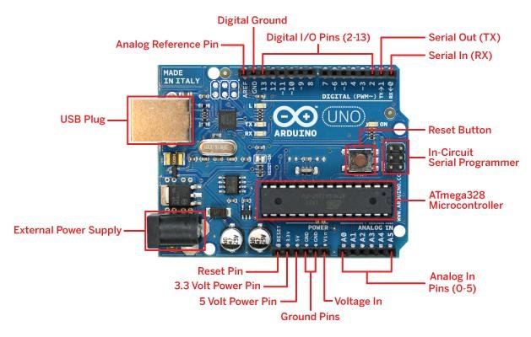
Kas ir arduino?
Arduino īsumā ir shēmas plate, kas padara robotu, ierīču programmēšanu daudz vieglāku.
Šo aparatūru izmanto visvairāk tie, kas tikko ir iesākuši ar elektroniku un programmēšanu. Atšķirībā no vecākām shēmas platēm, Arduino nav vajadzības papildus aparatūru.
Arduino sastāv no:
Atmega 328 mikrokontrolers
(In-circuit serial) Programmētājs
Reset poga
Ārējais barošanas avots
Digitālie pini
Analogi(0-5)
Reset, 3.3V lieluma, 5V lieluma, zemes(ground)pini.
Mazi mikrokontrolleri, kas vada darbības.
Pati ’’mātesplate’’

Slide 3
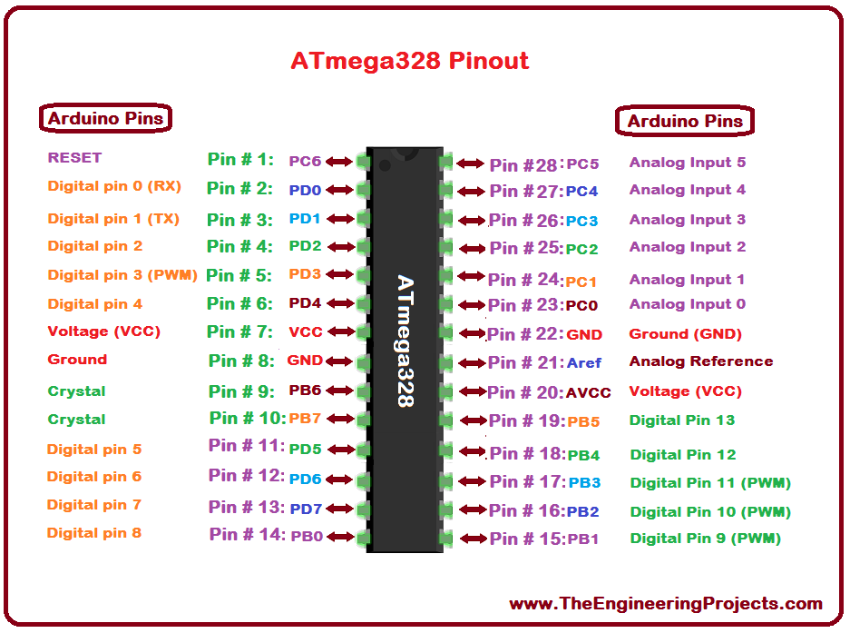
ATmega 328
Atmega 328 ir advancēts RISC(AVR) mikrokontrolieris.Tās atbalsts ir līdz 8 bitiem.
Tā ir 1kb elektriski dzēšama programmējamā(Read Only) atmiņa. Šī sistēma parāda, vai mikrodispečeram piegādātā elektropiegāde ir izņemta, pat tad tas var saglabāt datus un nodrošināt rezultātus pēc elektroapgādes nodrošināšanas.

Slide 4
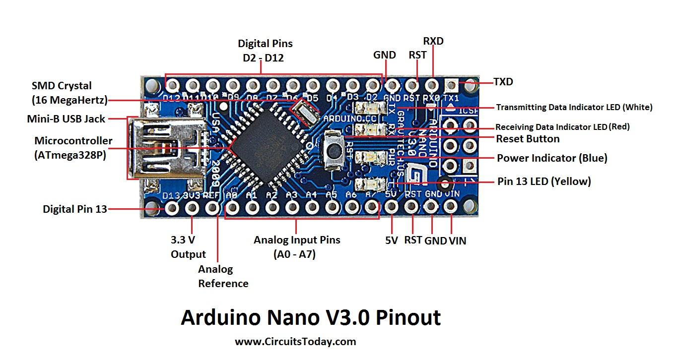
Arduino nano
Arduino nano ir mikrokontrolieris, kas balstās(darbojas) uz ATmega328p vai ATmega 168.
Tas ir mazs, daudz saderīgs, lokans un breadborda draudzīgs Mikrokontrollera platne, izveidota Itālijā.Tās funkcijas ir tādas pašas kā Arduino uno, taču atšķirīgais ir izmērs.
Tas nāk ar operējošu spriegumu, kas ir 5V, tomēr, ievadības vērtība var mainīties no 7 līdz 12V.
Uz Arduino nano atrodas:
ATmega328p mikročips
24 savienojumi
USB-mini A input spraudnis
Sprieguma regulētājs priekš noteiktās jaudas.

Slide 5
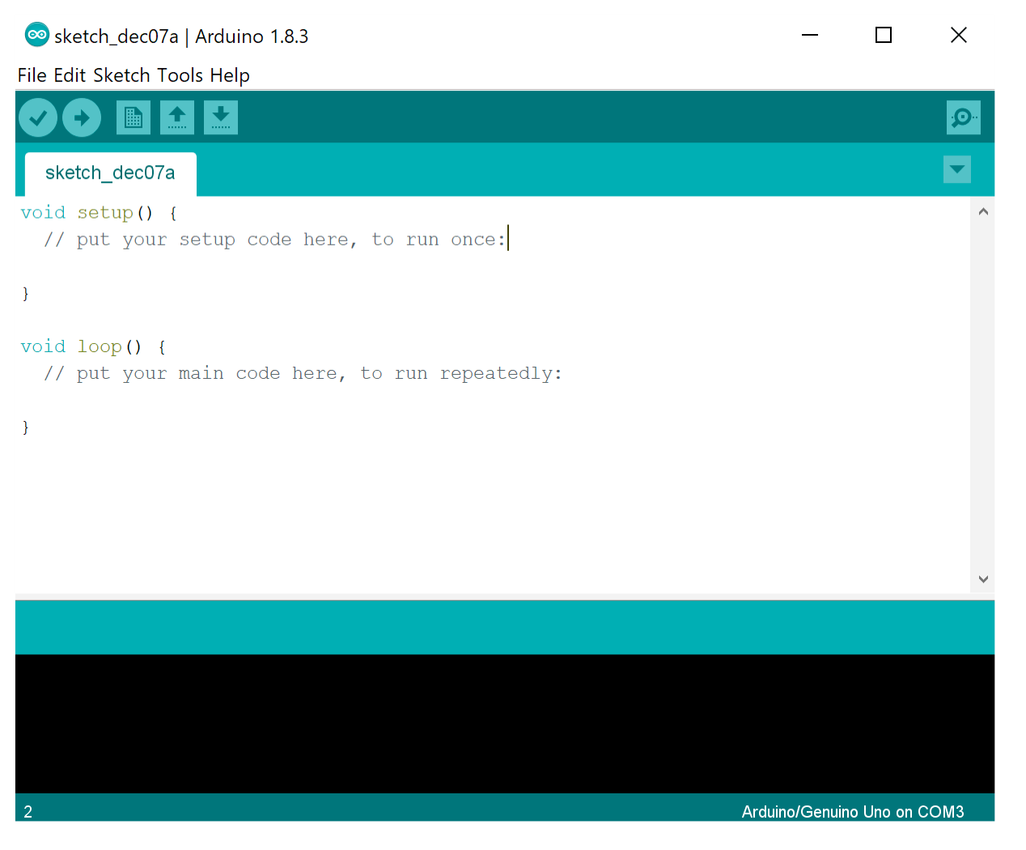
Kā sagatavot arduino darbam?
Arduino sākumā pievienot pie noteiktā enerģijas avota.
Ar interneta pieslēgumu instalēt Arduino desktop IDE.
Kad ieinstalēta programmatūra, izvēlēties pareizo plati, ar kuru strādāsi kādā notiektā projektā.
Sāc programmēt attiecīgās komandas priekš arduino, izmantojot C/C++.

Slide 6
Kādos veidos var programmēt arduino?
Arduino var programmēt, izmantojot Arduino desktop IDE, kas atbalstīta Linux, Windows un
Mac os.
Var izmantot attiecīgās programmēšanas valodas, kuras ir C, C++ un Java.
Esmu saskāries ar C++ un C, taču ērtāk izmantot būtu C++, jo tajā iesākot, var ātrāk saprast vajadzīgās/galvenās komandas.

Slide 7
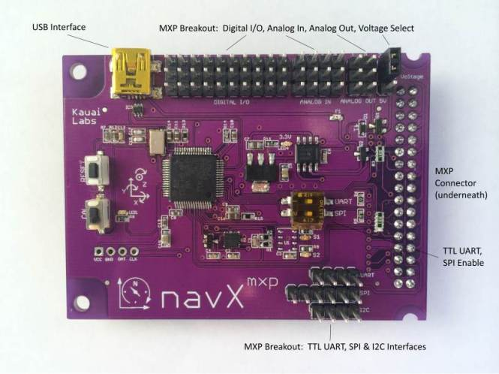
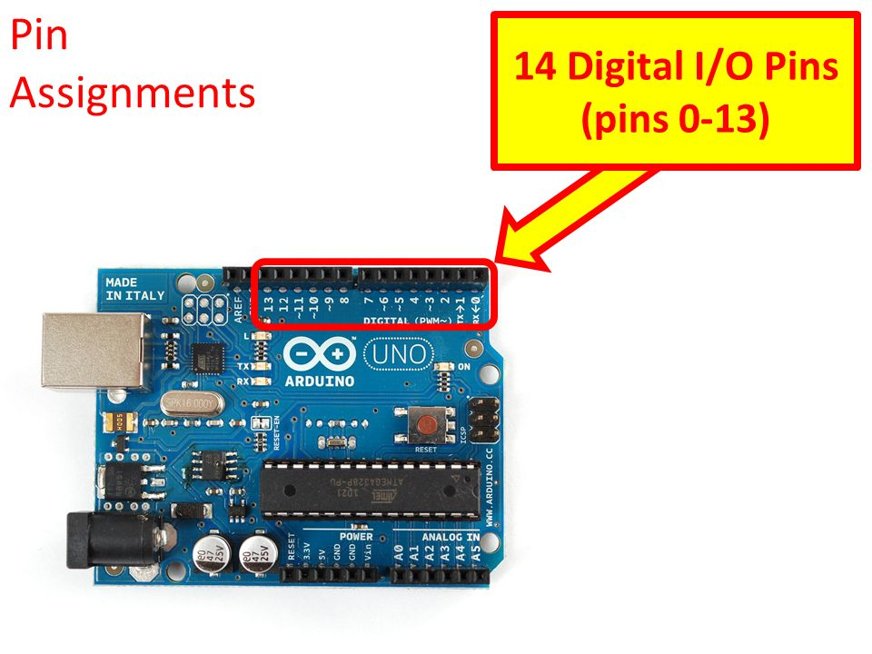
I/O pini
I/O(input/output) pini domāti, lai savienotu dažādus barošanās avotus un notiektās aparatūras, kuras lietotas uz noteiktās shēmas plates.(vienkāršoti=pārnes doto informāciju)
Ievades un izvades ir savienotas ar vienu un to pašu pinu katram no 8 bitiem. Izmantojot šo savienojumu, jebkuru pinu var izmantot gan kā ievadi, gan kā izvadi, un testa iemeslu dēļ var izlasīt savas izvades.

Slide 8
Saites, kur atrast vajadzīgo informāciju
https://blog.tigerstop.com/what-is-an-i/o-pin
Par I/O piniem.
https://www.theengineeringprojects.com/2018/06/introduction-to-arduino-nano.html
Arduino nano.
https://learn.sparkfun.com/tutorials/what-is-an-arduino/all
Arduino skaidrojums.
https://github.com/
Atrast Arduino projektus.
https://www.theengineeringprojects.com/2017/08/introduction-to-atmega328.html
Atmega 328 skaidrojums.
https://create.arduino.cc/projecthub/Arduino_Genuino/getting-started-with-the-arduino-desktop-ide-623be4
Arduino desktop IDE izmantošana.

Slide 9
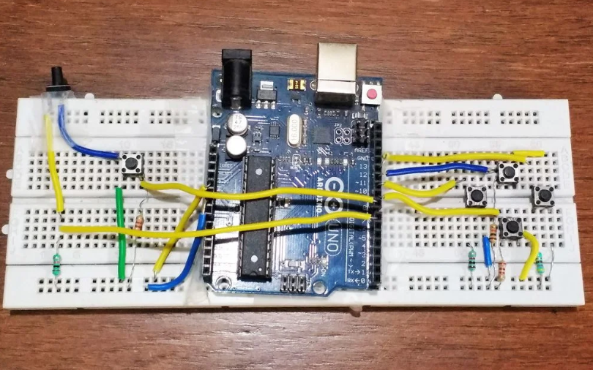
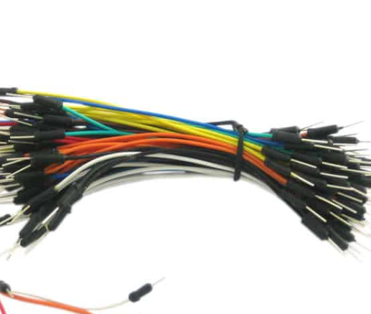

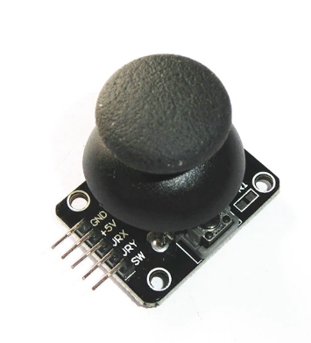
Mani 3 arduino projekti, kurus vēlētos īstenot.
Arduino spēļu kontrolieris.
Šajā projektā tiek iesaistīts arduino uno, ar kuru veidošu spēļu
kontrolieri, kas spēlēs ļaus kustēties/veikt kustību.

Slide 10
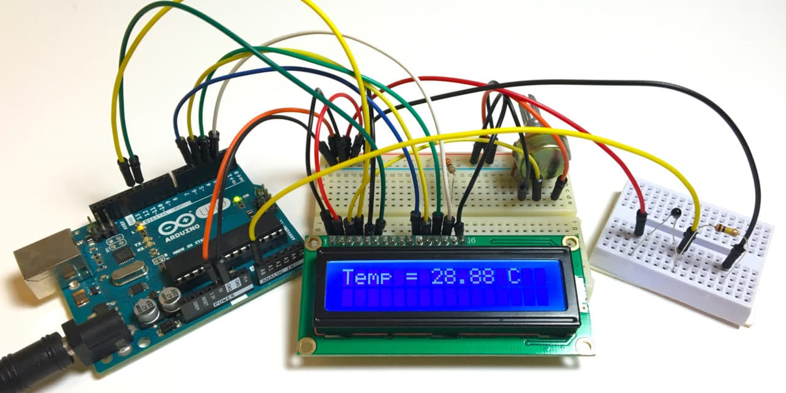
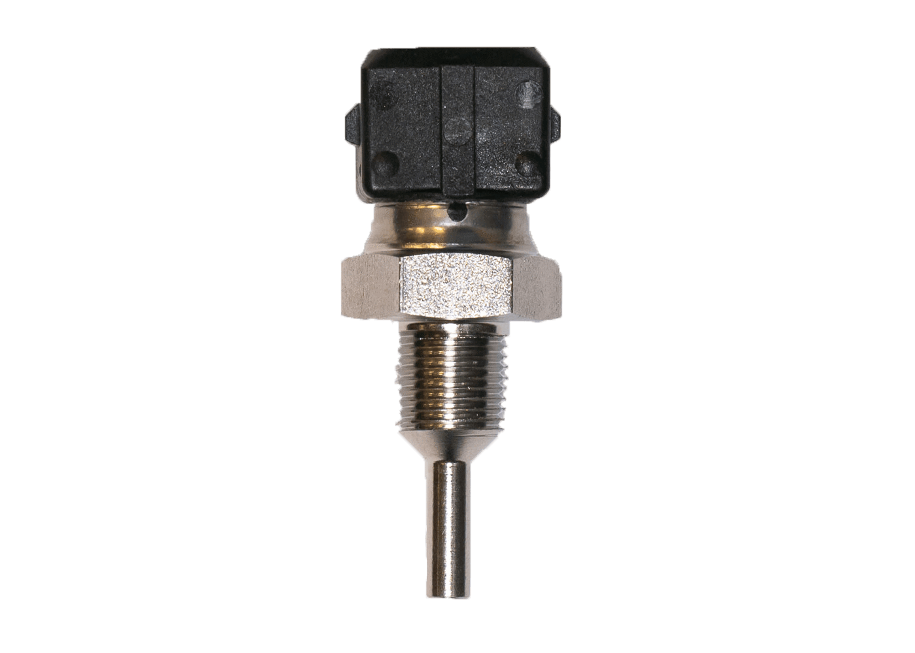
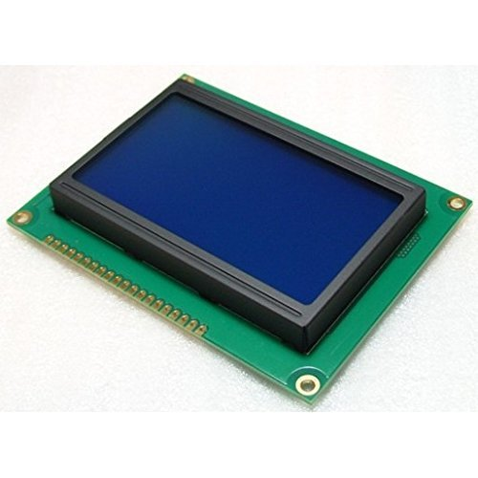
2. Temperatūras sensors
Šis projekts ir paredzēts, lai tiktu noteikta temperatūra,
palīdzībā ar sensoriem un Arduino.
Šeit arī tiks izmantots Arduino uno(jo vispopulārākā iz-
vēle).

Slide 11
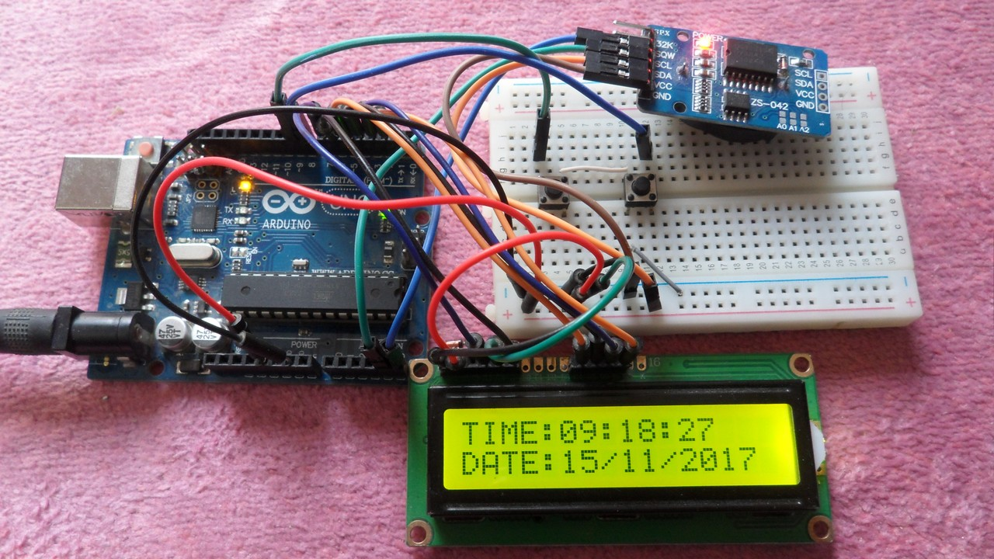
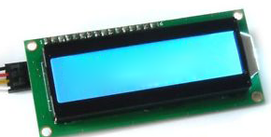
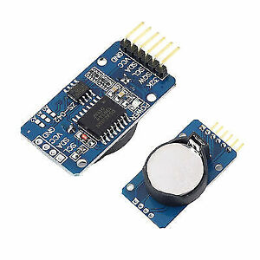
3. Digitāls pulkstenis
Šeit ir parādīts projekts, kurā ir pulkstenis, kas precīzi no-
rāda laiku, izmantojot interneta savienojumu un dažādas
citas ierīces.

Slide 12
Paldies par uzmanību!

